Slide 1
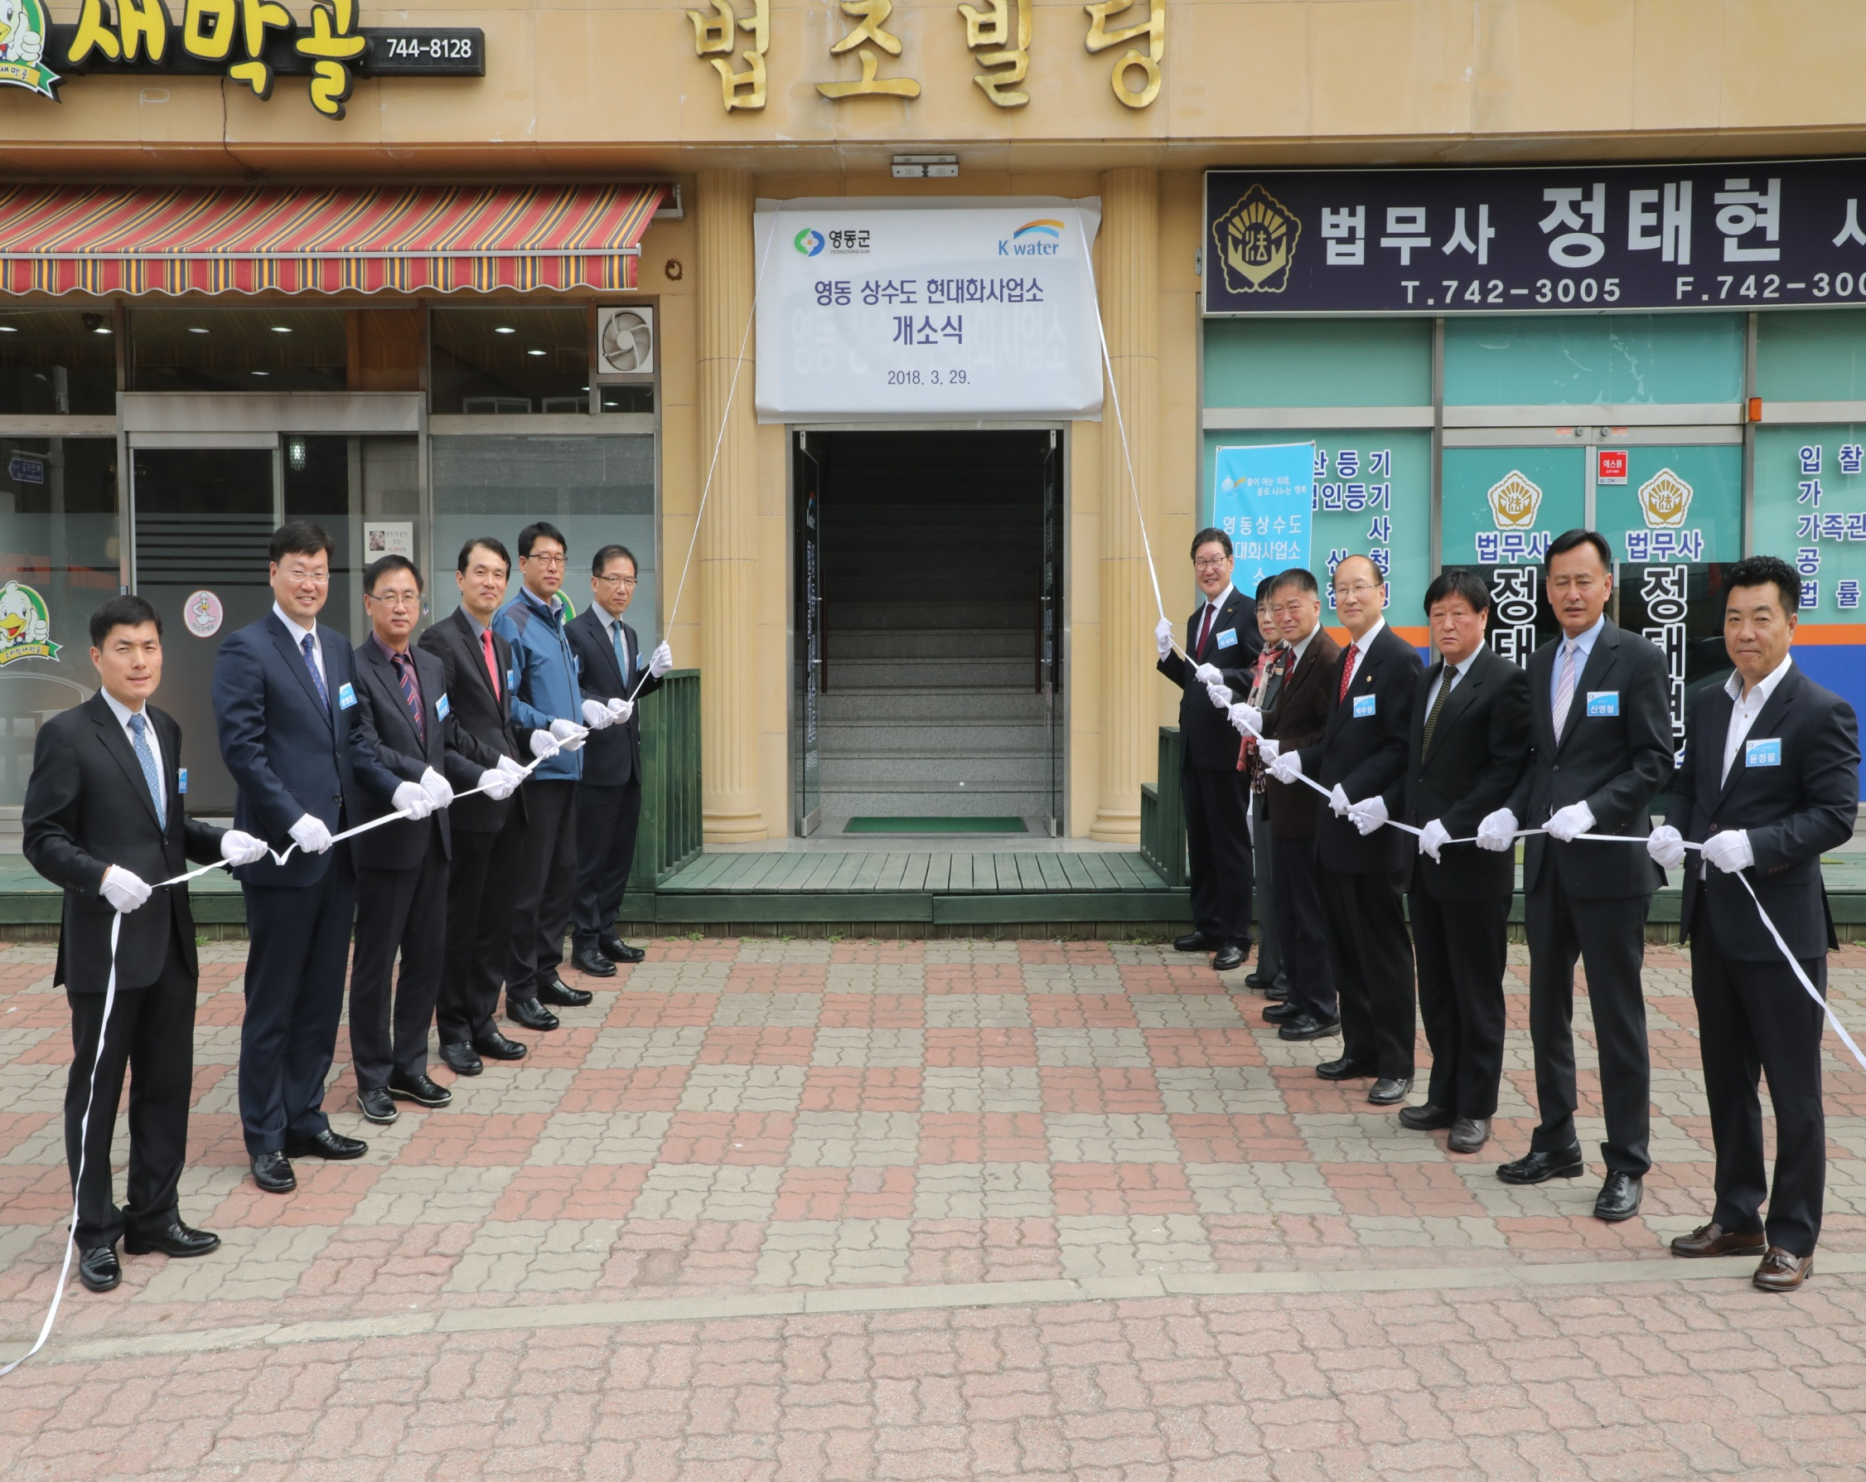
상수도사업소
상수도사업소
Notes:
1
먼저, 지금의 옥천입니다.

Slide 2
6-1. 상수원보호구역 안내판 설치사업 집행
기 간 : 2018. 04. ~ 05.
사 업 량 : 안내판·제작 설치 10개소
사 업 비 : 15백만원
내 용 : 집행 및 계약
6-2. 취.정수장 및 배수지 환경정화사업 집행
기 간 : 2018. 04. 16. ~ 04. 20.
사 업 량 : 영동정수장 외 12개소(24,100㎡)
사 업 비 : 18백만원
내 용 : 영동지방상수도 시설 제초작업

Slide 3
6-3. 영동배수지 라이닝 공사 집행
기 간 : 2018. 04. 16. ~ 04. 20.
위 치 : 영동읍 부용4길 48-50
사 업 량 : 배수지 (1,800㎥) 1지 실시
사 업 비 : 349백만원
내 용 : 집행 및 계약의뢰
6-4. 영동취수장 집수매거 설계용역 집행
기 간: 2018. 04. 02. ~ 04. 06.
위 치: 심천면 금정리 204-3번지 일원
사 업 량: 집수매거(612M) 1식
사 업 비: 45백만원
내 용: 집행 및 계약의뢰

Slide 4
6-5. 지방상수도 및 마을상수도 관리자 건강진단 실시
기 간 : 2018. 04. 16. ~ 05. 18.
대 상 : 215명(지방상수도38, 마을상수도 177)
검사기관 : 영동군보건소
검사항목 : 장티푸스, 파라티푸스, 세균성이질

Slide 5
6-6. 상수도 공사 추진
구 분 | 위 치 | 사업량 | 사업비 (백만원) | 내 용 | 비 고
계 | 5건 | ` | 1,078
지방상수도 확장사업 (배수지신설) | 영동읍 설계리 | 배수지 2식 (300ton) | 639 | 토공
양강면 원당리 유수율제고사업 | 양강면 원당리 | L=2.7km | 158 | 토공
학산면 박계리 유수율제고사업 | 학산면 박계리 | L=3.2km | 153 | 토공
상촌면 하도대리(하도대)소규모수도시설개량사업(2차) | 상촌면 하도대리 (하도대) | L=0.8km | 68 | 토공
학산면 지내리(모리) 마을상수도개량사업 | 학산면 지내리(모리) | L=2.4km | 60 | 토공

Slide 6
▣ 이달의 중점 홍보 사항
상수도 체납요금 납부 안내 / 홈페이지 게재

